Slide 1

First steps in Spring Boot
D4I Team– everis

Slide 2
Contenido
¿Qué es Spring Boot?
Instalación previa
Presentación del ejercicio (US ya hechas)
Definición modelo de la API
Creación API: Categories, Tv Shows, Seasons and Chapters
Categories (BD, Entity, RestModel, Controller, Service, Repository, End-points)
Otras clases comunes
Continuación del ejercicio (US por hacer)

Slide 3
1. ¿Qué es Spring Boot?
Spring Boot es una herramienta que nace con la finalidad de simplificar aun más el desarrollo de aplicaciones basadas en el ya popular framework Spring Core. Spring Boot busca que el desarrollador solo si centre en el desarrollo de la solución, olvidándose por completo de la compleja configuración que actualmente tiene Spring Core para poder funcionar.

Slide 4
2. Presentación del ejercicio
En este “pequeño” ejercicio de SpringBoot vamos a crear una API similar a Netflix. Concretamente, en un inicio el cliente nos pide únicamente mostrar los listados de categorías, series de televisión, temporadas y capítulos, así como la información individual de cada uno de estos ítems.
Junto con el PO, se detallan las siguientes Historias de Usuario o US (User Stories):
Como usuario quiero poder consultar el listado de categorías
Como usuario quiero poder consultar el listado de series filtrado por categoría
Como usuario quiero poder consultar la ficha de detalle de una serie
Como usuario quiero poder consultar el listado de temporadas de una serie
Como usuario quiero poder consultar el listado de capítulos de una temporada de una serie
Como usuario quiero poder consultar la ficha de detalle de un capítulo de una temporada de una serie

Slide 5
2.1. Definición modelo de la API
API TV Shows
/categories
1 : N
/tv-shows
1 : N
/seasons
id
name
id
name
shortDescription
longDescription
year
recommendedAge
advertising
Id
number
name
GET /categories
GET /categories/{category-id}
GET series/{series-id}/seasons
GET series/{series-id}/seasons/{season-number}
1 : N
GET /tv-shows?categories
GET /tv-shows/{tv-show-id}
/chapters
id
number
name
duration
GET series/{series-id}/seasons/{season-number}/chapters
GET series/{series-id}/seasons/{season-number}/chapters/ {chapter-number}

Slide 6
2.1. Definición modelo de la API
API TV Shows
/categories
1 : N
/tv-shows
1 : N
/seasons
id
name
id
name
shortDescription
longDescription
year
recommendedAge
advertising
id
number
name
GET /categories
GET /categories/{category-id}
GET series/{series-id}/seasons
GET series/{series-id}/seasons/{season-number}
1 : N
GET /tv-shows?categories
GET /tv-shows/{tv-show-id}
/chapters
id
number
name
duration
Entidad / Modelo
Relación
GET series/{series-id}/seasons/{season-number}/chapters
GET series/{series-id}/seasons/{season-number}/chapters/ {chapter-number}
Atributos
End-points

Slide 7
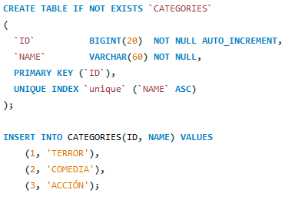
2.2.1. Categories
BD
Utilizaremos MySQL para la persistencia de datos. Al tratarse de la primera creación de tabla e inserción de datos, tenemos que instalar previamente MySQL con la configuración por defecto (user: root, pass: root y port: 3306) en el PC y crear un esquema llamado “netflix”.
Ejecutamos:
PD: en el proyecto netflix proporcionado se adjuntan los scripts de CREATE and INSERT

Slide 8
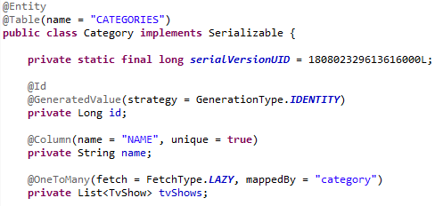
2.2.1. Categories
Entity
Para entender las anotaciones de una entidad de BD, leer previamente el PDF sobre Hibernate.
Atributo añadido al crear el end-point de TV Shows (3.2.2)
Nota: Los métodos getXXX / setXXX se deben crear para cada atributo (excepto para el serial) en todas las entities. Utilizad el generador de eclipse para ello.

Slide 9
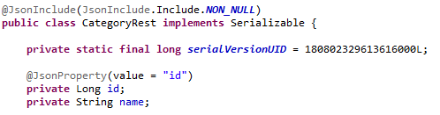
2.2.1. Categories
RestModel
Esta clase corresponde al modelo que consume / expone nuestra API. En este caso exponemos:
@JsonInclude: permite configurar los campos que se desean mostrar en el JSON, en este caso se mostraran todos los que tengan valor; es decir, los nulos se obviaran.
@JsonProperty: permite configurar ciertas características para cada atributo, en este caso se usa para asignar un nombre al atributo JSON. En el resto de casos no se incluye esta anotación ya que por defecto coge el nombre del atributo, pero es recomendable añadirlo, puesto que nos permite estar más abiertos a futuros cambios.

Slide 10
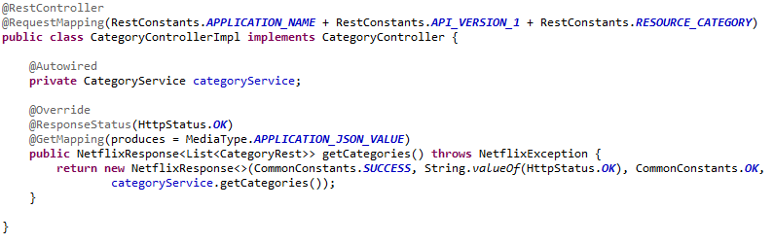
2.2.1. Categories
Controller
Capa de más alto nivel donde se exponen los servicios de la aplicación.
@RestController: @Controller (permite que Spring detecte la clase cuando realice el escaneo de componentes) + @ResponseBody (define el cuerpo de la respuesta del servicio).
@Autowired: permite a Spring inyectar dependencias sobre el atributo marcado. En este caso, se inyecta la capa de servicio, y por eso no se necesita instanciar.
@RequestMapping: especifica la ruta desde la que escuchará el servicio, y qué método le corresponde. Otras anotaciones como @GetMapping, @PutMapping, @PostMapping y @DeleteMapping ya llevan el método de serie.
@PathVariable: extrae cualquier valor que esté incrustado en la propia URL.
@RequestParam: extrae los parámetros de consulta al final de la URL.

Slide 11
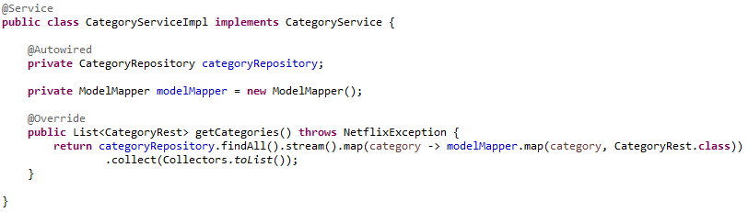
3.2.1. Categories
Service
La capa de servicio define operaciones a nivel de negocio las cuales realizan llamadas al repositorio y, opcionalmente, a otros servicios. El modelMapper realiza el mapeo entre la entidad y el modeloRest siempre que ambos tengan el mismo nombre y tipo en atributos (no hace falta que sean el mismo número de atributos).
@Service: permite que Spring detecte la clase cuando realice el escaneo de componentes

Slide 12

3.2.1. Categories
Repository
La capa de repositorio define operaciones CRUD contra la BBDD. Spring Data JPA permite que no se necesite implementar ningún código para realizar estas operaciones, sino que se pueden realizar directamente con la interfaz siguiendo una nomenclatura concreta (puedes consultarla aquí). Al extender de JpaRespository se debe indicar la Entity correspondiente y el tipo de su ID. En este caso el ejemplo mostrado no tiene métodos custom, por lo que es recomendable ver los otros repositorios para observar la nomenclatura en acción.
@Repository: permite que Spring detecte la clase cuando realice el escaneo de componentes; en este caso podría obviarse ya que al extender de JpaRepository la anotación se aplica implícitamente, pero es recomendable añadirla.

Slide 13
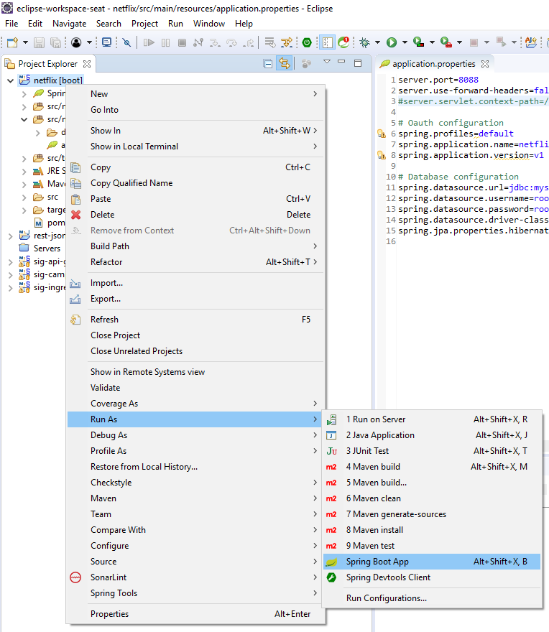
3.2.1. Categories
Arrancar aplicación
A continuación, después de tener la BBDD instalada y el esquema creado, se tiene que arrancar la aplicación haciendo click derecho sobre el proyecto netflix > Run As > Spring Boot App.
Una vez arrancada la aplicación, el mensaje mostrado por consola debe ser:

Slide 14
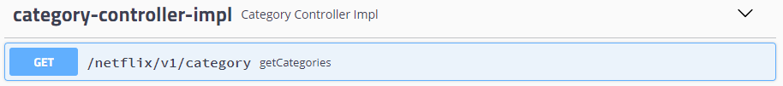
3.2.1. Categories
End-point
A continuación, gracias a Swagger, cuando se ejecuta SpringBoot y se accede aquí se puede observar los end-point (en este caso solo 1). También permite realizar acceder a los end-points y realizar pruebas sobre su funcionamiento.

Slide 15
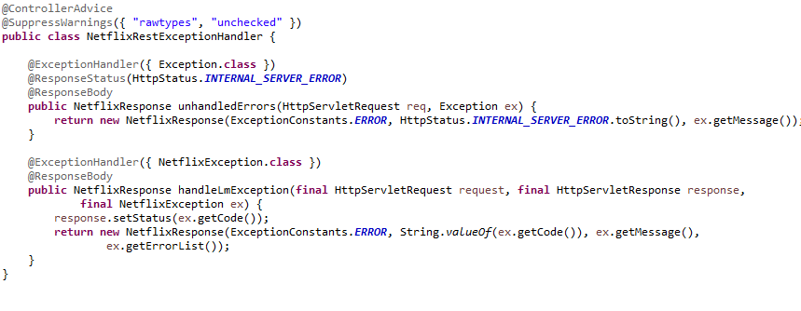
3.3. Clases de Apoyo
Excepciones
Las excepciones es la forma de controlar los errores que se pueden producir durante el tiempo de ejecución, por tanto para mantener una buena experiencia de usuario, todos los posibles errores se deben controlar con el fin de dejar trazabilidad para corregirlos y mostrar mensajes amigables e intuitivos tanto a las plataformas que se integran como al usuario final.
Springboot facilita esta tarea ya que es capaz de capturar todas las excepciones que se produzcan en los controladores y las capas que tiene más abajo mediante un Handler.
Captura errores no controlados, este es el peor de los casos, no deberíamos pasar por aquí.
Captura todas las excepciones controlados de tipo NetflixExcepción y genera un NetflixResponse.

Slide 16
4. Continuación del ejercicio
En las siguientes diapositivas se presenta un listado de US que corresponde a las nuevas funcionalidades que deben modificarse o crearse en la aplicación. Para ello, hay total libertad en cambiar el esquema de BBDD, añadiendo los scripts, y de modificar las clases .java que se crean oportunas. A medida que se vayan haciendo las US, sería oportuno consultar con el tutor el código para verificar tanto la funcionalidad como la implementación.

Slide 17
4. Continuación del ejercicio I
En una siguiente iteración, el cliente nos pide modificar funcionalidades ya implementadas previamente: añadir más de una categoría a una serie y modificar o borrar series y capítulos.
Junto con el PO, se detallan las siguientes US:
Como administrador quiero añadir más de una categoría a una serie (mejora de la US anterior).
Como administrador quiero modificar nombres de las series y capítulos.
Como administrador quiero borrar series (junto a sus temporadas y capítulos) que han dejado de pertenecer a mi plataforma.

Slide 18
4. Continuación del ejercicio II
En una siguiente iteración, el cliente nos pide nuevas funcionalidades: mostrar los actores que participan en cada capítulo y los premios obtenidos de cada serie de televisión.
Junto con el PO, se detallan las siguientes US:
Como usuario quiero consultar el listado total de actores.
Como usuario quiero consultar la ficha de un actor concreto.
Como administrador quiero crear un nuevo actor.
Como administrador quiero modificar los datos de un actor concreto.
Como administrador quiero borrar de un actor concreto.
Como usuario quiero consultar el listado de series y los capítulos en la ficha de un actor concreto (DIFÍCIL).
- Falta devolver capítulos, preguntar si lo estoy haciendo bien
Como usuario quiero consultar el listado de premios ganados por una serie.

Slide 19
4. Continuación del ejercicio III
En una siguiente iteración, el cliente nos pide integrarnos con APIs externas.
Junto con el PO, se detallan las siguientes US:
Como administrador quiero que la puntuación mostrada al consultar una serie se obtenga desde el servicio externo film-info (mediante restTemplate)
Pasos para desplegar y hacer peticiones a la API de film-info (este proyecto no se importa al IDE 'Eclipse'): En una consola, dentro de la carpeta film-info:
mvn package
java -Dquarkus.http.port=8181 -jar target/rest-json-1.0-SNAPSHOT-runner.jar
Ruta de acceso (substituir name por el nombre de la película):
http://localhost:8181/film-info/film/{name}

